Slide 1
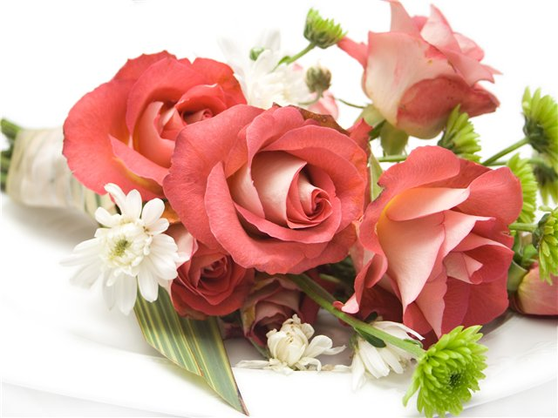
День Матери
Подготовила: Одаева Ирина Викторовна

Slide 2

На свете добрых слов живёт немало,
Но всех добрее и важней одно:
Из двух слогов простое слово «МАМА».
И нет на свете слов, дороже, чем оно!

Slide 3
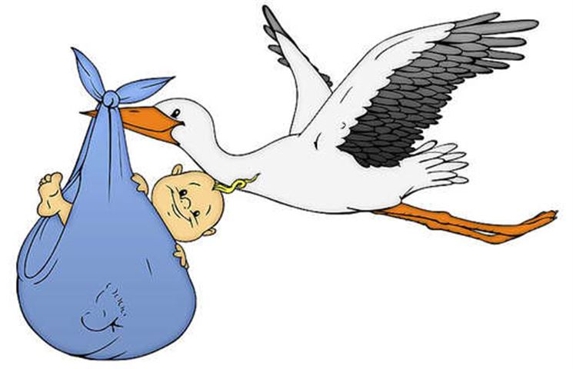
Скажите, откуда я взялся?
Я всем задавал вопрос.
А дедушка мне ответил:
- Нам аист тебя принёс.
А бабушка мне сказала:
- В капусте тебя нашли.
А дядя шутил: - С вокзала
В корзинке тебя принесли.
Я знаю, неправда это,
Мама меня родила,
Я только не знаю ответа,
Где мама меня взяла.
Сестра на меня ворчала:
- Ты голову всем вскружил.
А я начинал сначала:
- А где я до мамы жил?
Никто эту тайну из взрослых
Мне так объяснить и не смог.
Лишь мама ответила просто:
- ТЫ ЖИЛ В МОЁМ СЕРДЦЕ, СЫНОК!

Slide 4
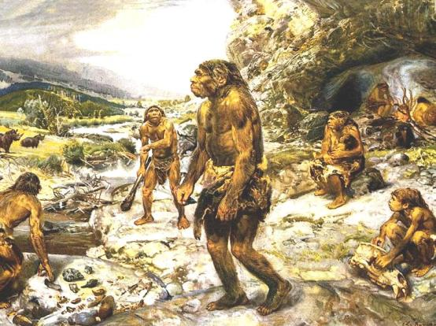
Считается, что слово «МАМА» относится к той группе слов, которое появилось ещё до возникновения у людей членораздельной речи. Эти слова происходят из детского лепета. Слог «ма» – самый простой из того, что может выговорить младенец. И слово МАМА произошло, как предполагают, из повторения этого слога. Ведь мама была главным человеком в жизни малыша в первобытные времена. Он проводил с ней, у её груди всё время пока папа охотился и защищал семью от врагов.

Slide 5
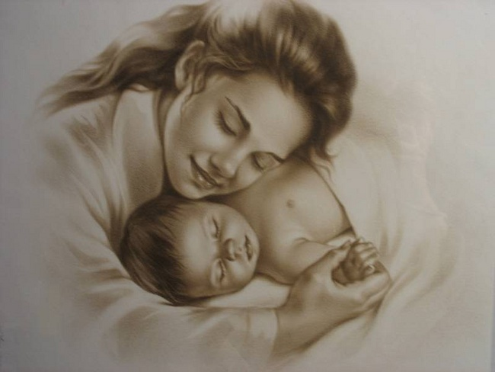
Загадки – рифмы о маме

Slide 6

Не боюсь грозы ни грамма,
Коль со мною рядом…(мама)
Нет в квартире грязи, хлама.
Убрала всё чисто…(мама)
Перед сном, надев пижаму,
Почитать мы просим…(маму)
Угодит шалун коль в яму,
Будет звать на помощь…(маму)
У слона, гиппопотама
Тоже добрая есть…(мама)
Тем детишкам стыд и срам,
Кто своих обидел…(мам)
Песню с добрыми словами
Сочиним любимой…(маме)

Slide 7
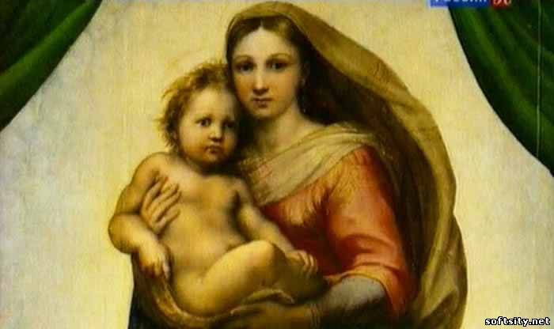
Пословицы о маме
Птица рада весне, а младенец матери.
Нет милее дружка, чем родная матушка.
Нет никого краше, чем матери наши.
Сердце матери лучше солнца греет.
У дитя заболит пальчик, а у матери – сердце.
Материнская забота и на дне моря спасёт.
При солнышке тепло при матери добро.

Slide 8
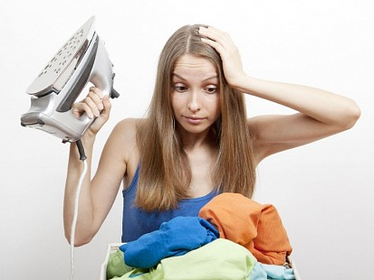
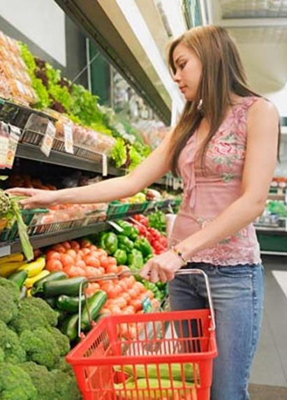
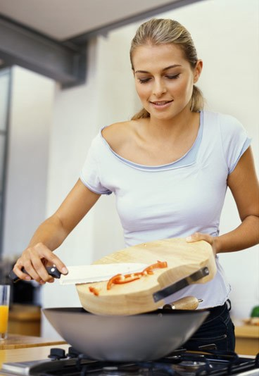
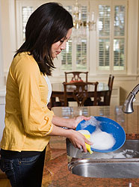
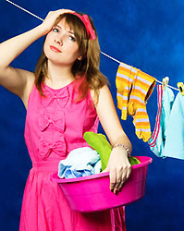
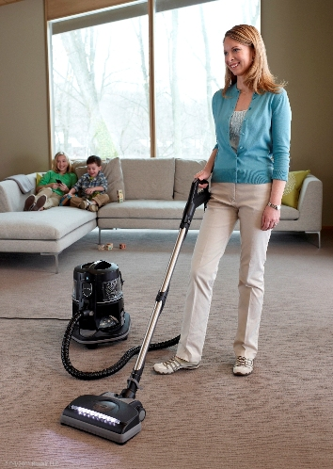
Мамины заботы

Slide 9
Мамы всякие нужны, мамы всякие важны…
Отгадайте загадки о профессиях

Slide 10
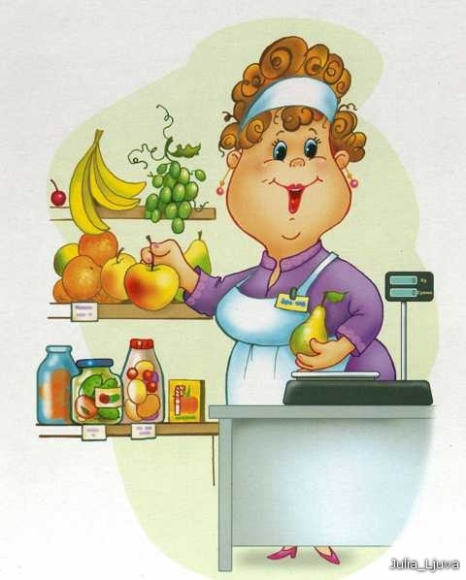
продавец
Есть у мамы на прилавке
Куклы, мячики, булавки,
Обувь - справа, ткани - слева,
Чашки - на витрине.
Мама словно королева
В нашем магазине!

Slide 11
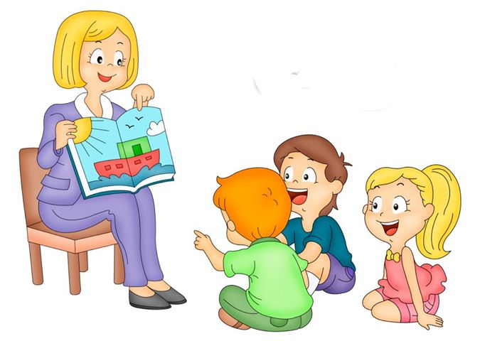
воспитатель
Доброты, тепла, души
Мамочке не жалко.
Ждут мамулю малыши -
Вася, Маша, Галка,
Паша, Сеня и Марат –
Ждет её весь детский сад!

Slide 12
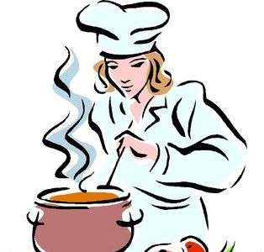
повар
Приготовит мама суп
Малышам из разных групп,
Ловко вылепит котлеты
И нарежет винегреты.
И с такой умелой мамой
Я бываю сытый самый!

Slide 13
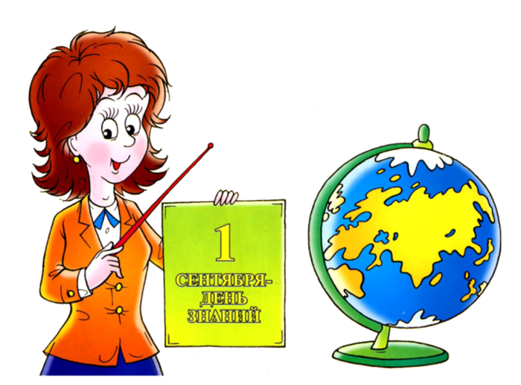
учитель
В школе я учёный самый -
Повезло мне очень с мамой.
От неё узнают дети
На уроке всё на свете.
Станут лучше и умней,
Справедливей и добрей.

Slide 14
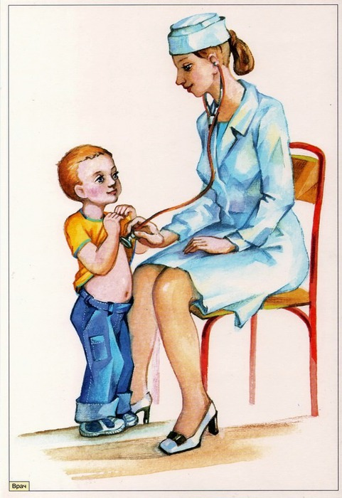
медсестра
Мама может ставить банки,
Мазать ссадины и ранки.
Мама делает уколы
Всем ребятам нашей школы.
Мама лаской, добрым словом
Помогает стать здоровым!

Slide 15
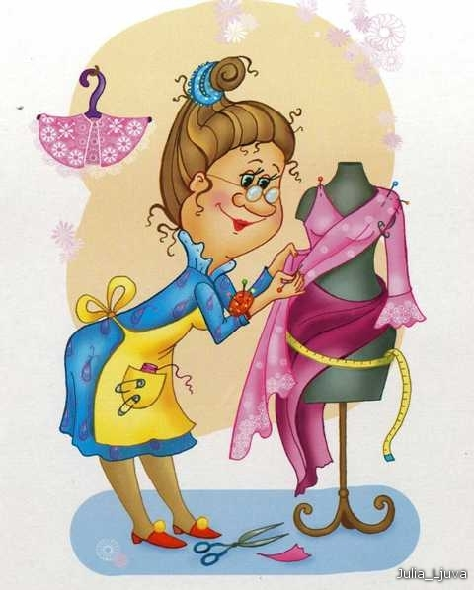
швея
Мама - золотые руки -
Шьёт рубашки, платья, брюки.
Папа, я, сестрёнка Света -
Все с иголочки одеты!

Slide 16
Мамины украшения
Эти шарики на нити
Вы примерить не хотите ли?
На любые ваши вкусы
В маминой шкатулке ...

Slide 17
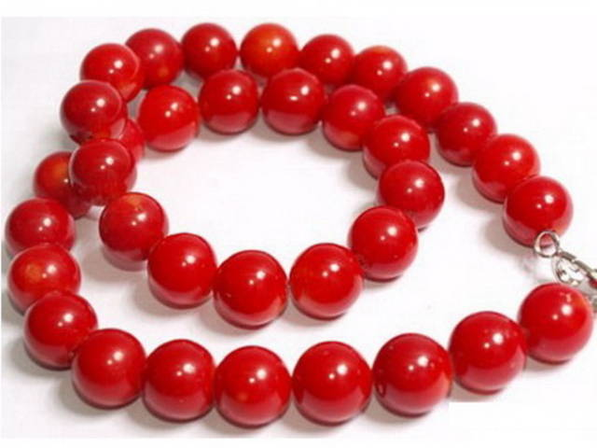
(бусы)

Slide 18
В ушках маминых сверкают,
Цветом радуги играют.
Серебрятся капли-крошки
Украшения ...

Slide 19
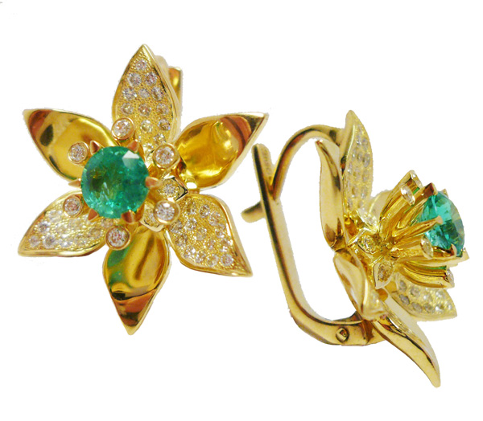
(сережки)

Slide 20
Край ее зовут полями,
Верх украшен весь цветами.
Головной убор-загадка -
Есть у мамы нашей ...

Slide 21
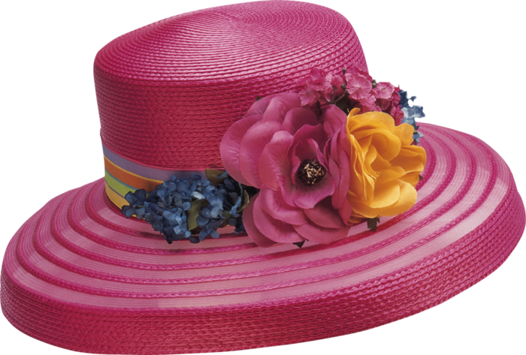
(шляпка)

Slide 22
Сказочные мамы
Назовите сказки, в которых упоминается о маме

Slide 23
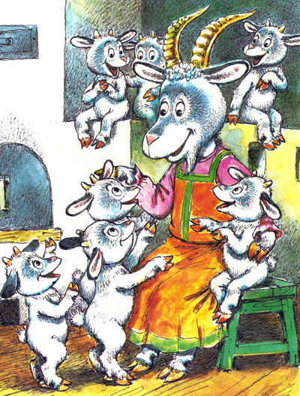
«Волк и семеро козлят»

Slide 24
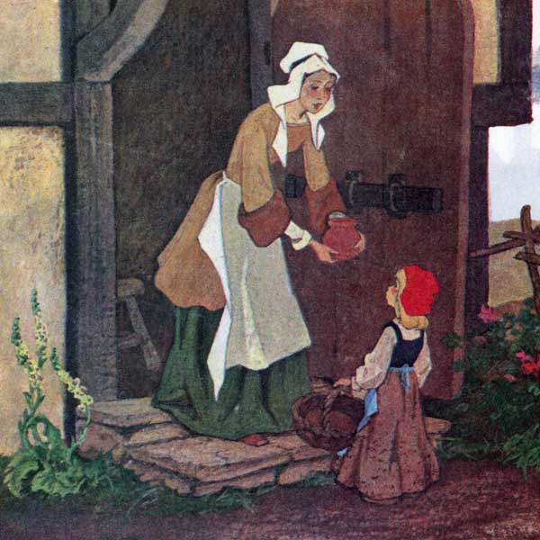
«Красная Шапочка»

Slide 25
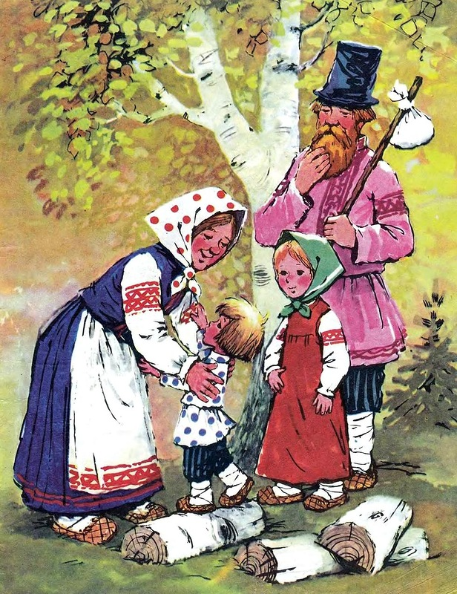
«Гуси-лебеди»

Slide 26
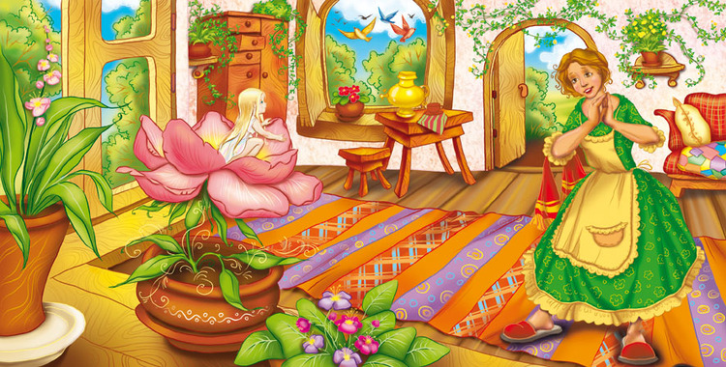
«Дюймовочка»

Slide 27


